Slide 1


Services études, statistiques, évaluation

Slide 2
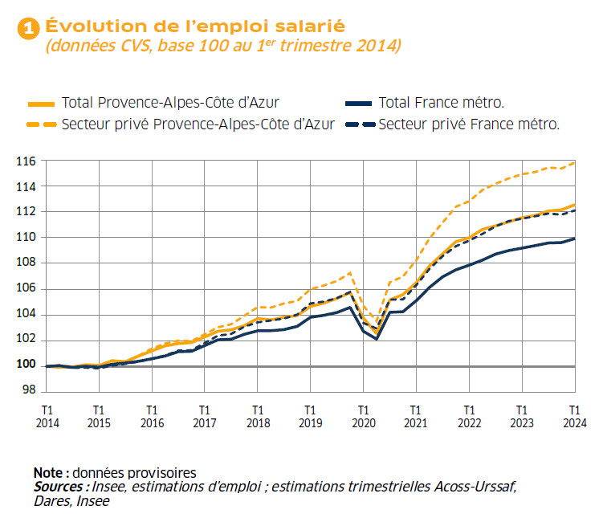
L’emploi salarié privé se redresse en début d’année
Au T1 2024
(par rapport au T4 2023)
+0,3 % (après +0,1 %)
+0,3 % (après une stabilité)

Slide 3
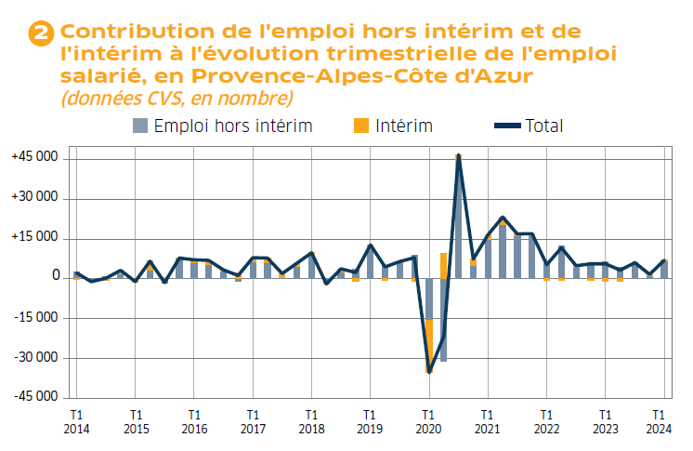
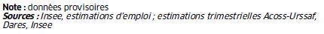
La croissance de l’emploi portée par l’emploi hors intérim
Au T1 2024,
+7 000 emplois :
+6 680
emplois hors intérim
+360 intérimaires

Slide 4
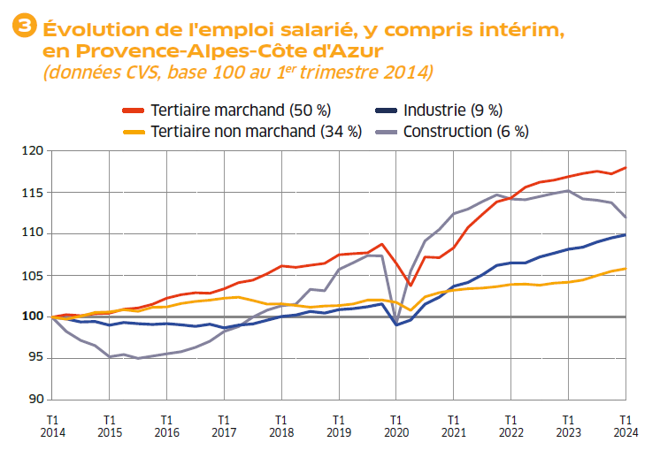
Rebond dans le tertiaire marchand, net recul dans la construction, ralentissement dans l’industrie et le tertiaire non marchand
Au T1 2024:
+0,6 % (après -0,3 %)
-1,6 % (après -0,3%)
+0,3 % (après +0,4 %)
+0,3 % (après +0,5 %)

Slide 5
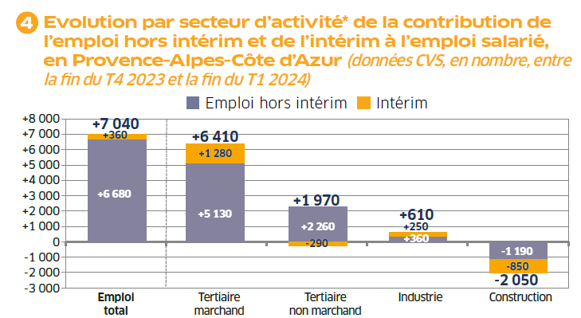
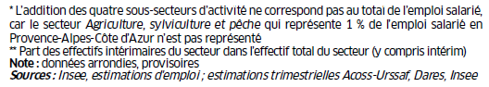
Le recul de l’intérim pénalise le secteur de la construction

Slide 6
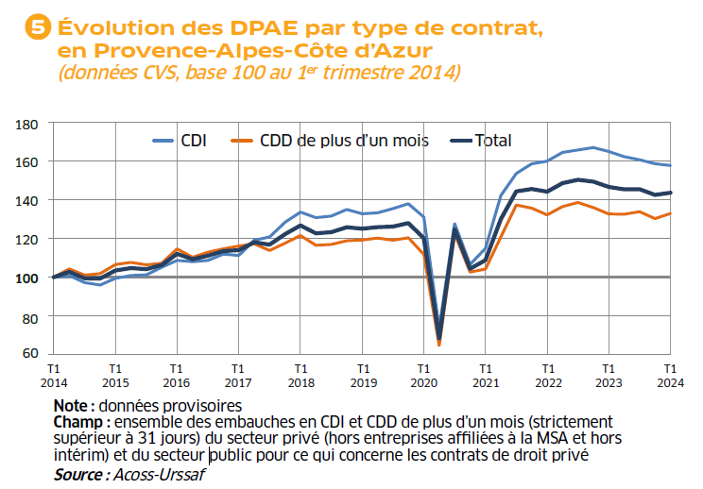
Les embauches repartent à la hausse, portées par les CDD de plus d’un mois

Slide 7
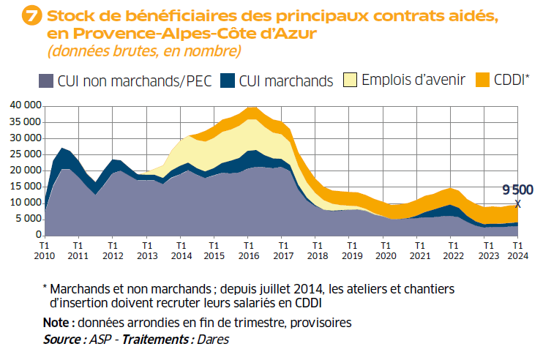
Faible progression du nombre de bénéficiaires de contrat aidé

Slide 8
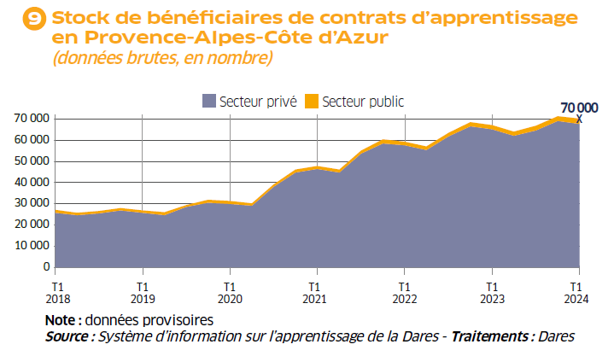
La croissance de l’apprentissage de nouveau modérée

Slide 9
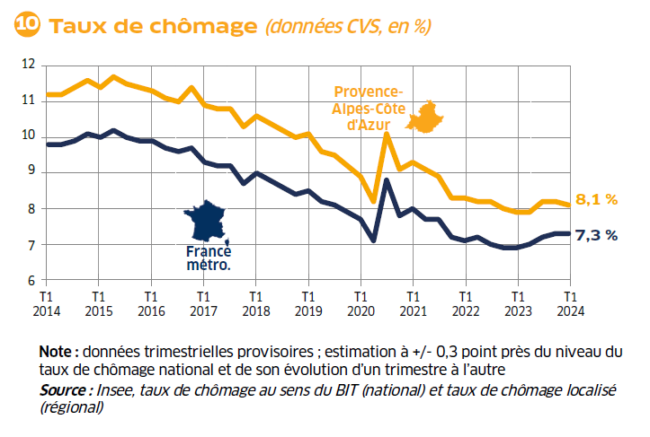
Quasi-stabilité du taux de chômage
Par rapport
au T4 2023 :
-0,1 point
0,0 point

Slide 10
Le taux de chômage est quasi-inchangé dans tous les départements de la région…
Note : données trimestrielles provisoires ; estimation à +/- 0,3 point près du niveau du taux de chômage national
et de son évolution d’un trimestre à l’autre
Source : Insee, taux de chômage au sens du BIT (national) et taux de chômage localisé (régional et départementaux)

Slide 11
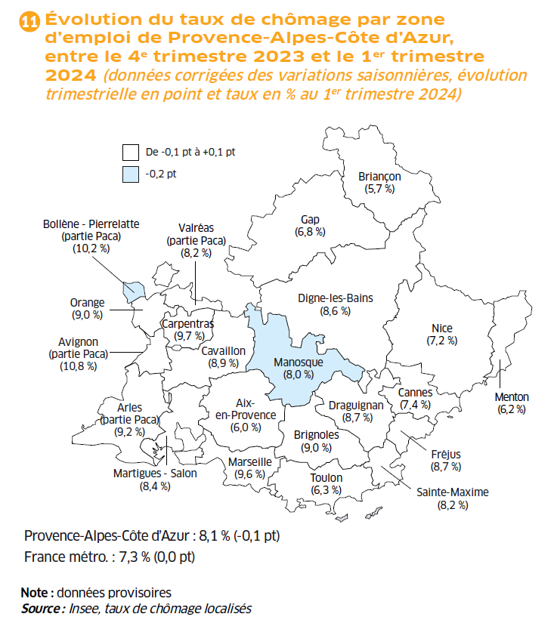
… et dans la plupart des zones d’emploi de la région

Slide 12
Début 2024, la demande d’emploi repart à la baisse en rythme trimestriel

Slide 13
Le recul est deux fois plus marqué pour les femmes que pour les hommes

Slide 14
Après trois trimestres d’augmentations de plus en plus soutenues, la demande d’emploi des jeunes se replie

Slide 15
La demande d’emploi de longue durée continue d’augmenter, mais trois fois moins vite que fin 2023

Slide 16
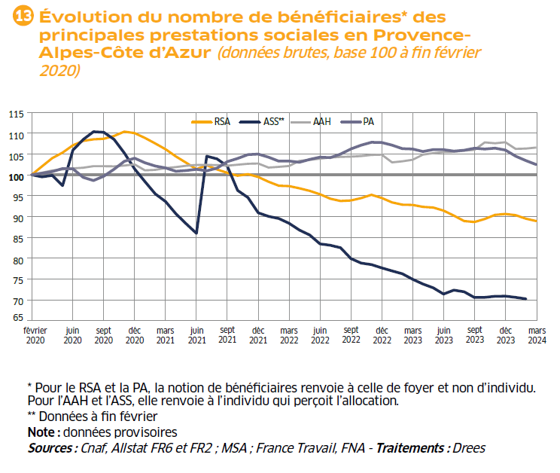
Sur un an, nouvelles baisses du nombre de bénéficiaires du RSA et de l’ASS ; recul de la prime d’activité; hausse pour l’AAH

Slide 17
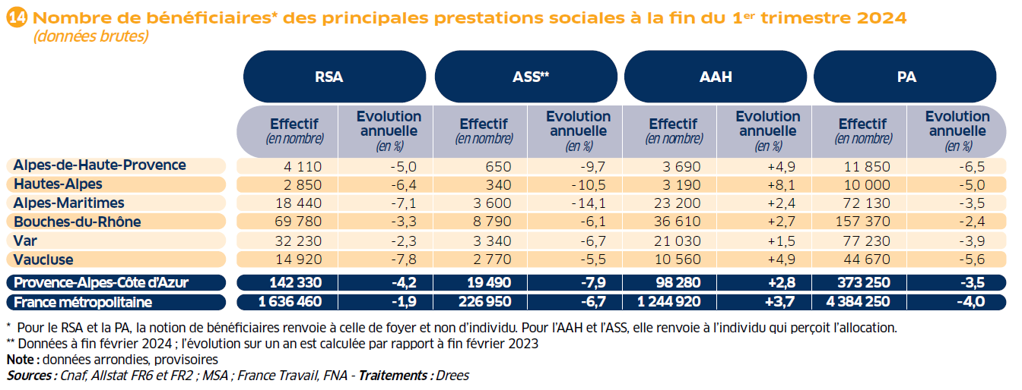
Un repli du nombre de foyers bénéficiaires du RSA bien plus marqué qu’au niveau national, dans la plupart des départements de la région

Slide 18
Pour en savoir plus
La Note de conjoncture de la Dreets Provence-Alpes-Côte d’Azur:
https://paca.dreets.gouv.fr/Les-publications-periodiques-9124
Les éclairages conjoncturels départementaux :
http://paca.dreets.gouv.fr/Les-outils-de-pilotage-territorialises
Retrouvez tous nos indicateurs dans le Tableau de bord des indicateurs clés
en téléchargement sur le site de la Dreets Provence-Alpes-Côte d’Azur :
  https://paca.dreets.gouv.fr/Les-indicateurs-cles-de-la-Dreets-Paca

